Slide 1
السنة أولى متوسط
الظواهرى الكهربائية
مصباح التوهج ؟
ماهي الدارة الكهربائية ؟
طرفي المصباح
مكونات مصباح التوهج
قطبي البطارية
العناصر الكهربائية
كيف أختار دلالة البطارية؟
الرموز النظامية
النواقل والعوازل

Slide 2
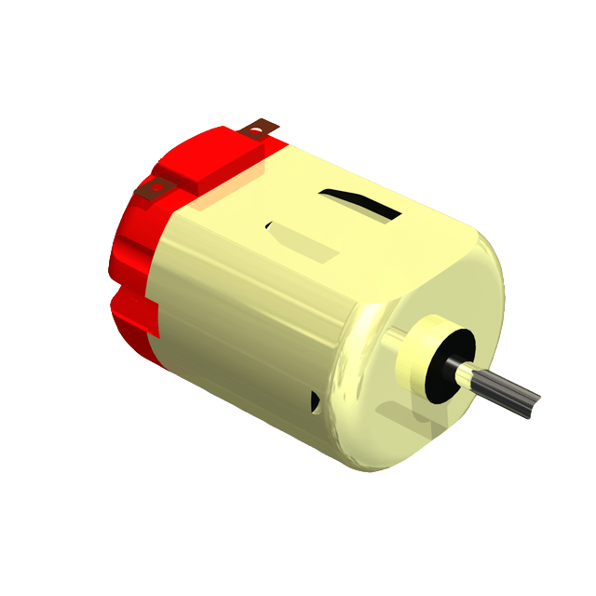
محرك كهربائي
قاطعة مفتوحة
قاطعة مغلقة
أسلاك التوصيل
1.5 V
4.5 V
9 V
مصباح كهربائي
بطارية

Slide 3
4.5 V
4.5 V
فتح القاطعة
غلق القاطعة
عكس الأقطاب

Slide 4
4.5 V
4.5 V
غلق القاطعة
فتح القاطعة
عكس الأقطاب

Slide 5

عازلة للكهرباء | ناقلة للكهرباء | المواد
الخشب
4.5 V
الزجاج
الماء المعدني
النحاس
الماء المقطر
البلاستيك
الحديد

Slide 6
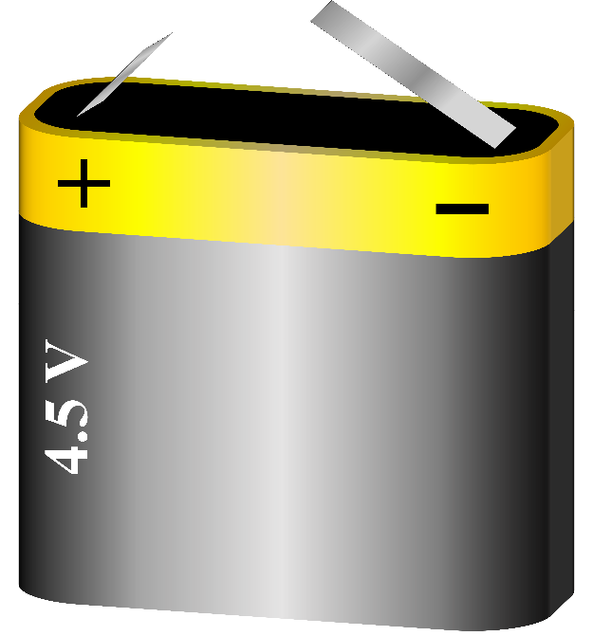


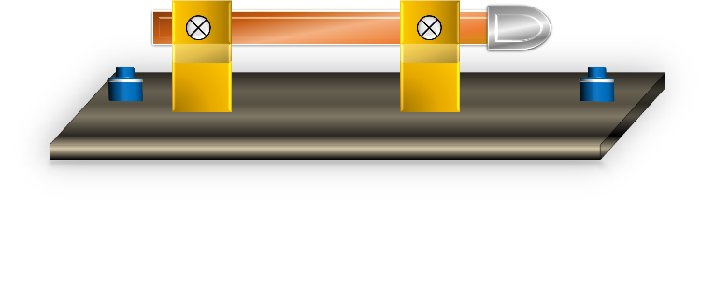
الرموز النظامية
 |  |  |  |  |  | العنصر الكهربائي
 |  |  |  |  |  | رمزه النظامي
M

Slide 7
تمثيل الرموز النظامية
4.5 V

Slide 8
مكونات المصباح
سلك التنغستان
العقب
القتير المركزي

Slide 9
طرفي المصباح؟
أي مصباح يتوهج؟
4.5 V
4.5 V
4.5 V
4.5 V

Slide 10
كيف أختار دلالة البطاربة
توصيل
3,8V
3,8V
3,8V
1.5 V
4.5 V
9 V

